Slide 1
Nucleus/TONO Undersøkelse om holdning og preferanser til julemusikk

Slide 2
OM UNDERSØKELSEN
Undersøkelsen er gjennomført av Respons Analyse på oppdrag for Nucleus/TONO
Bakgrunn og formål for undersøkelsen er å kartlegge folks holdninger og preferanser knyttet til julemusikk og norske julesanger.
Undersøkelsen er gjennomført på Responspanelet mot 1066 representativt for befolkningen 16 år +
Feilmarginene i undersøkelsen ligger mellom +/- 1,4% og +/- 3,2% avhengig av svarandelen i alternativet. Feilmarginen er høyest ved 50%.
Målgruppe : | Befolkning 16 år +
Antall respondenter : | 1066
Utsendelse : | Webpanel (CAWI)
Tidsperiode : | 04.12 – 12.12.2024
Vekting av data : | Dataene er vektet på kjønn, alder og geografi
Ansvarlig konsulent | Idar Eidset, Senior rådgiver idar.eidset@responsanalyse.no // tlf: 907 86 694

Slide 3
Spørsmål i undersøkelsen
Det er stilt 5 spørsmål i undersøkelsen:
Hva foretrekker du av moderne julemusikk eller tradisjonelle julesanger?
Bruker du mer penger på julegaver enn du ellers ville ha gjort hvis det er god julestemning med julemusikk i butikken?
Har du noen gang sunget eller nynnet med på julemusikk i det offentlige rom slik som butikker, kjøpesentre o.l?
Hvor ofte pleier du å gå på julekonserter?
Hvilke er dine favoritter blant norske julesanger og andre som er oversatt til norsk?
På de neste sidene presenteres resultatene fra disse spørsmålene med kommentarer til hovedtrekkene og eventuelle funn i bakgrunnsmaterialet

Slide 4
Resultater

Slide 5
Hva foretrekker du av moderne julemusikk eller tradisjonelle julesanger?
På spørsmål om en foretrekker moderne eller tradisjonell julemusikk, er det i sum tradisjonell julemusikk som blir foretrukket av flest. Riktig nok svarer halvparten av de spurte at de liker begge deler like godt, men i tillegg svarer 34 % at de fortrekker tradisjonelle julesanger fremfor moderne, mens det bare er 2 % som fortrekker moderne framfor tradisjonelle
Kvinner er mer altetende når det gjelder julemusikk enn menn, i den forstand at langt flere svarer at de liker begge deler like mye. 61% av kvinnene svarer dette mot 39 % blant mennene
Blant mennene er de flere som foretrekker tradisjonell foran moderne enn blant kvinnene (39 % mot 29 %). Blant mennene er det også 16% som ikke liker julemusikk, mens tilsvarende andel blant kvinnen er 5 %
Aldersmessig er der imidlertid relativt små forskjeller, bortsett fra at blant de eldste er det flere som foretrekker tradisjonelle julesanger alene. Også blant de under 30 år er det omtrent halvparten som liker begge deler og omtrent 1/3 som foretrekker tradisjonell julemusikk foran moderne
XXX KUNDENAVN XXX PROSJEKTNAVN

Slide 6
Bruker du mer penger på julegaver enn du ellers ville ha gjort hvis det er god julestemning med julemusikk i butikken?
Julestemning med julemusikk i butikkene ser ikke ut til å påvirke folk i særlig grad til å bruke mer penger på julegaver enn de ellers ville ha gjort. I alle fall er det få som innrømmer det
Bare 6 % svarer at det hender at julestemningen i butikken gjør at en bruker mer penger, men det er også 7 % som svarer at de da bruker mindre penger.
74 % svarer imidlertid at julestemning og julestemning ikke påvirker dem til å bruke mer penger på julegaver enn de ellers ville ha gjort
Menn og kvinner er like når det gjelder dette, men vi ser en liten tendens til at de yngste (under 30 år) i litt større grad lar seg påvirke til å bruke mer penger. Blant disse svar 10 % at det hender, mens denne andelen synker til 2 % blant de over 60 år.

Slide 7
Har du noen gang sunget eller nynnet med på julemusikk i det offentlige rom slik som butikker, kjøpesentre o.l.?
Litt over halvparten (52 %) svarer at det har hendt at de har sunget eller nynnet med på julemusikk i det offentlige rom
6 % oppgir at de har gjort dette ofte, mens ytterligere 22 % svarer at de har gjort dette av og til. En kan altså si at nær 3 av 10 gjør dette ofte eller av og til.
Kvinner er klart mer åpne for å nynne med enn menn. Mens 34 % av kvinnene har gjort dette ofte eller av og til, er tilsvarende andel 21 % blant mennene
Dette er også lang vanligere blant de yngste. Blant de under 30 år svarer 39 % at de har gjort dette ofte eller av og til, mens denne andelen synker til 14 % blant de over 60 år
41 % svarer at de aldri har gjort dette. Blant mennene er denne andelen 47 %, mens den er 35 % blant kvinnene

Slide 8
Hvor ofte pleier du å gå på julekonserter?
Til sammen 43 % svarer at de pleier å gå på julekonserter. De aller fleste av disse gjør det imidlertid bare 1-2 ganger i året
Også her er det en relativt tydelig forskjell mellom menn og kvinner. Mens 52 % av kvinnene går på julekonserter, er denne andelen 34 % blant mennene
Vi ser også en svak tendens til at andelen som går på julekonserter øker med alder. Høyest er denne andelen blant de over 60 år med 51 %, mens den er lavest blant de under 30 år med 37 %

Slide 9
Hvilke(n) er din(n)e favoritt-julesang(er), blant norske julesanger og andre som er oversatt til norsk? Maks 3 svar Rangert
 | Sang (Artist) | Prosent
1 | Deilig er jorden – Tradisjonell | 45 %
2 | En stjerne skinner i natt – Oslo Gospel Choir | 36 %
3 | Himmel på jord – Kurt Nilsen | 30 %
4 | Home for Christmas – Maria Mena | 29 %
5 | Det lyser i stille grender – Tradisjonell | 29 %
6 | Nordnorsk julesalme – Trygve Hoff | 29 %
7 | Julekveldsvisa – Alf Prøysen | 28 %
8 | Når himmelen faller ned – Anne Grete Preus | 27 %
9 | Nå tennes tusen julelys – Tradisjonell | 26 %
10 | Jul i Svingen – Odd Nordstoga | 21 %
11 | Glade jul – Tradisjonell | 21 %
12 | Musevisa – Alf Prøysen | 18 %
13 | Selmas sang – Eva Weel Skram (fra Snøfall) | 17 %
14 | Stjernesludd – DumDum Boys / Sivert Høyem | 17 %
15 | Romjulsdrøm – Alf Prøysen | 15 %
 | Sang (Artist) | Prosent
16 | Mitt hjerte alltid vanker – Tradisjonell | 15 %
17 | Tenn lys – Fra Adventstid av Eyvind Skeie og Sigvald Tveit | 14 %
18 | Hei hå, nå er det jul igjen – Per Asplin | 14 %
19 | På låven sitter nissen – Tradisjonell | 13 %
20 | Julekveld i skogen – Rolf Just Nilsen | 13 %
21 | Bjelleklang - Tradisjonell | 11 %
22 | Et barn er født i Betlehem – Tradisjonell | 10 %
23 | Når snøen smelter – Astrid S | 10 %
24 | Sonjas sang til julestjernen – Fra filmen Reisen til julestjernen | 10 %
25 | Vårres jul – Hans Rotmo | 9 %
26 | Julen er her – Sissel Kyrkjebø & Odd Nordstoga | 9 %
27 | Spikke Sage Lime Banke – Per Asplin | 5 %
28 | Du er ikke alene – Victoria Nadine | 4 %
29 | Desember – Gabrielle | 2 %
30 | Andre | 7 %
 | Ingen | 4 %
Avslutningsvis ba vi om at en oppga hva som var deres favoritter blant norske julesanger. Man kunne her velge fra en liste med 29 sanger, og en kunne velge maks 3 av dem. Her har vi satt opp en liste som er rangert etter hvor mange prosent som har gitt de enkelte sin stemme
«Deilig er jorden» er en relativt klar vinner. 45 % velger denne som en av sine favoritter. Dette er også en av de få sangene der andelen er tilnærmet lik mellom menn og kvinner (43 % blant menn og 46 % blant kvinnene).
Med unntak av de under 30 år er «Deilig er jorden» favoritten i alle aldersgruppene, og særlig blant de over 60 år (59 %). Blant de under 30 år er imidlertid «Jul i svingen» favoritten med 45 %, mens «En stjerne skinner i natt» er nummer 2 med 38 %. Først på tredje plass med 36 % kommer «Deilig er jorden» blant de yngste
Det er et generelt trekk for de fleste av de øvrige sangene at andelen som har dem som favoritt er en del høyere blant kvinner enn blant menn
Geografisk er der noen forskjeller. F.eks. er «Nordnorsk julesalme» den største favoritten for innbyggerne i Nord-Norge med 56 %. Men «Deilig er jorden» er blant de topp tre favorittene i alle landsdelene

Slide 10
Feilmarginer

Slide 11
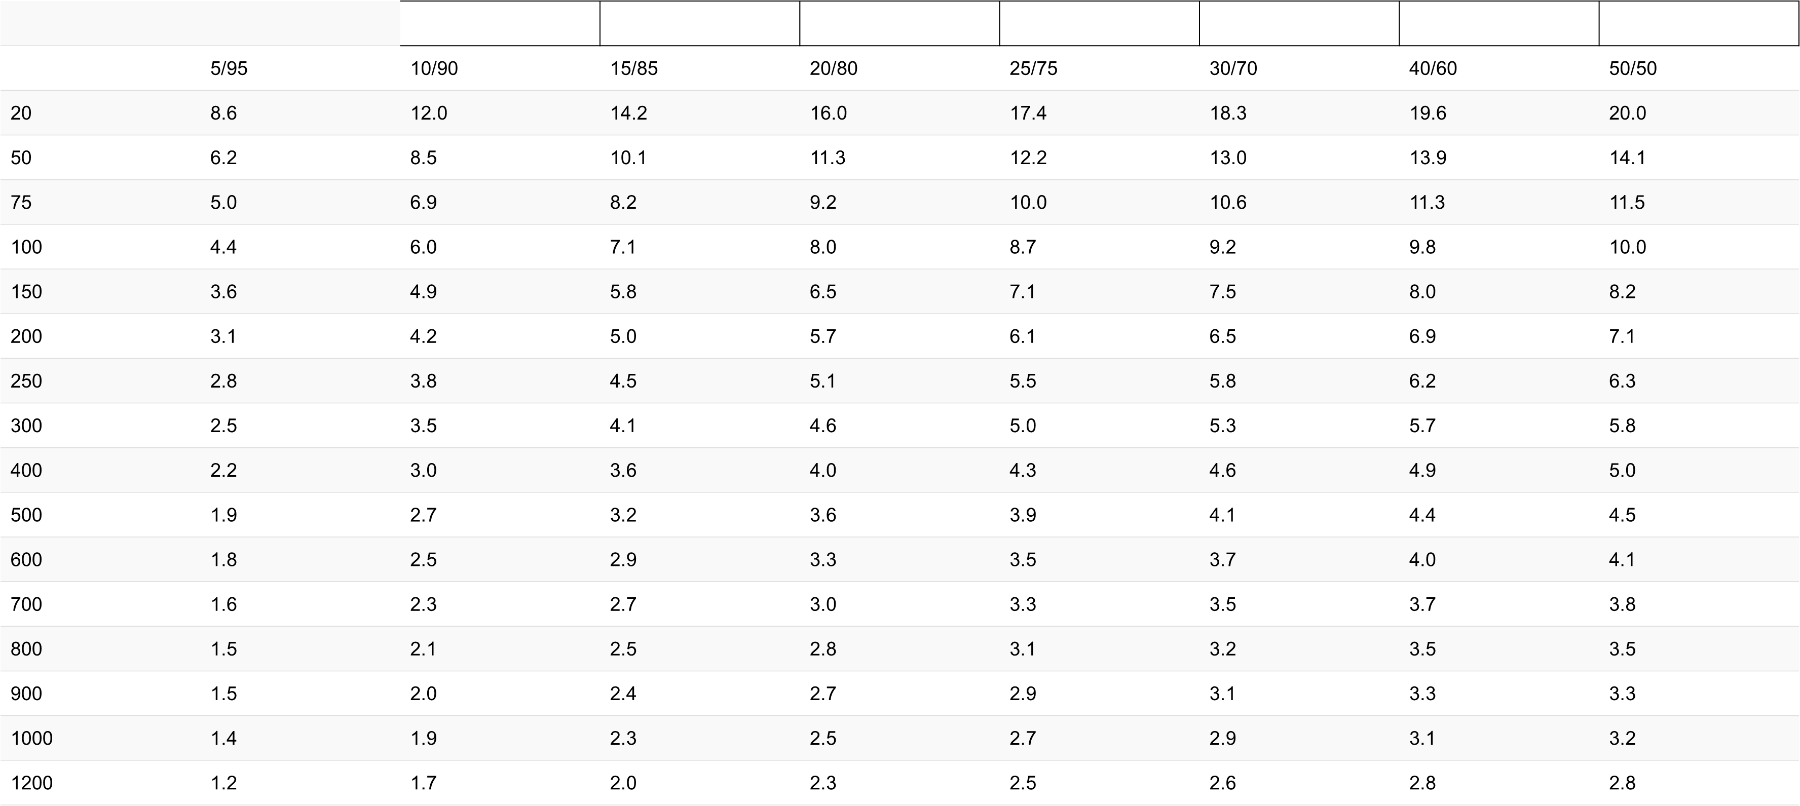
FEILMARGINER Feilmarginverdiene ved et 95 % konfidensintervall for et utvalg basestørrelser og prosentfordelinger.
Tolkning: For et utvalg på 200 respondenter, og en prosentfordeling på 5 %, vil feilmarginene være +/- 3.1 %. Den øvre grensen blir dermed 8.1 % og den nedre grensen 1.9 %.

Slide 12
Takk!

